Slide 1





ALUMET :
une approche ouverte et modulaire de la mesure
Guillaume RAFFIN
ª Équipe DataMove : Univ. Grenoble Alpes, Grenoble INP, LIG, Grenoble, France
^{c} Équipe SEED : Bull SAS (Atos/Eviden), Grenoble, France
guillaume.raffin@univ-grenoble-alpes.fr
guillaume.raffin@eviden.com
Notes:
Ajouter les affiliations et les encadrants

Slide 2
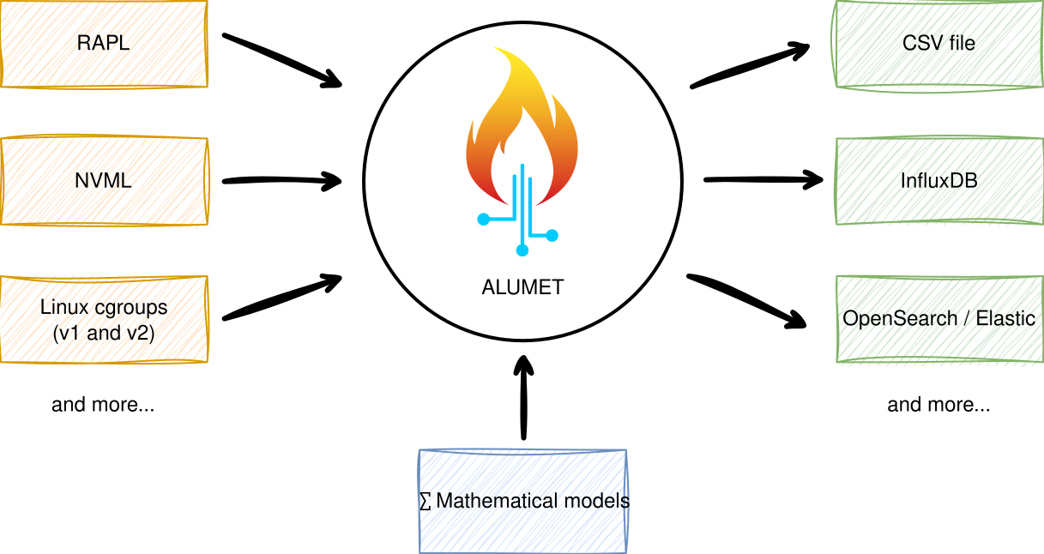
Alumet, vu de loin
Un outil « unifié » de mesure

Slide 3
Alumet, ce n’est pas
(positionnement par rapport aux autres outils)
PowerJoular, MojitO/S, ... : mesure locale, CPU/GPU, facile à installer sur une machine pour une expérience
PowerAPI et SmartWatts : une lib python avec un modèle d’estimation de consommation, db intermédiaire
Kepler : monitoring in-band de cluster Kubernetes, accent sur les modèles, exporte vers Prometheus
CEEMS : collecteur in/out-of-band qui exporte vers Prometheus, apps autour
Kwollect : monitoring out-of-band, appel de collecteurs externes
Notes:
En fait on pourrait l’écrire en deux mots : pour quoi ? Pour quoi faire ?

Slide 4
Mais Alumet, c’est un peu comme...
(positionnement par rapport aux autres outils)
PowerJoular, MojitO/S, ... : on peut faire de la mesure locale, CPU/GPU, facile à prendre en main
PowerAPI et SmartWatts : Alumet propose une lib qui permet de créer d’autres outils, y compris d’estimation
Kepler : Alumet peut faire du monitoring in-band de cluster Kubernetes
CEEMS : Alumet peut être déployé dans un système HPC et peut exporter vers Prometheus
Kwollect : Alumet pourrait faire du monitoring out-of-band

Slide 5
Alumet, qu’est-ce que c’est ?
Un framework de mesure basé sur 3 piliers.
Un modèle unifié qui capture l’essence de la mesure
Un pipeline de mesure générique et efficace
Une forte extensibilité grâce à un système de plugins

Slide 6
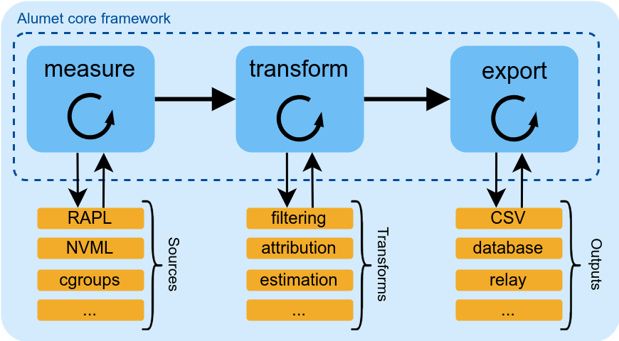
Core & Plugins
Plugins

Slide 7
Core & Plugins
Plugin
Alumet core
« enregistre toutes les mesures dans telle DB »
Def. métriques
« réveille telle source toutes les 2ms pour lire les informations du GPU »
Source
Garanti sans :
métriques prédéfinies
informations sur les sources
fréquences codées en dur
OGM

Slide 8
Core & Plugins
Plugin
Alumet core
« enregistre toutes les mesures dans telle DB »
Def. métriques
« réveille telle source toutes les 2ms pour lire les informations du GPU »
Sources
Garanti sans :
métriques prédéfinies
informations sur les sources
fréquences codées en dur
OGM

Slide 9
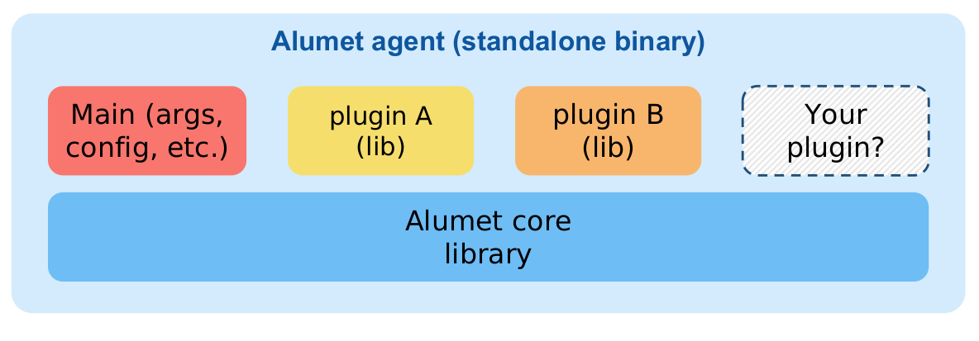
Core & Plugins => Agent
Notes:
Choix des plugins à la compilation *et* au lancement (config file ou CLI)

Slide 10
Contraintes
Limiter l’effet sonde (overhead de mesure) => efficience, performance
Ne pas dépendre d’un ensemble de matériels ou de logiciels => portabilité
Permettre le développement indépendant de plugins => séparation des responsabilité, architecture
Éviter les erreurs dans les plugins (exemple ci-après) => analyse statique, bonnes pratiques, design API
Être robuste : une source ou sortie qui tombe ou ralentit ne doit pas compromettre l’ensemble de l’outil => résilience, architecture
Donner le contrôle à l’utilisateur (chercheur qui mesure ou admin qui gère une infra) => configuration transparente et facilement modifiable

Slide 11
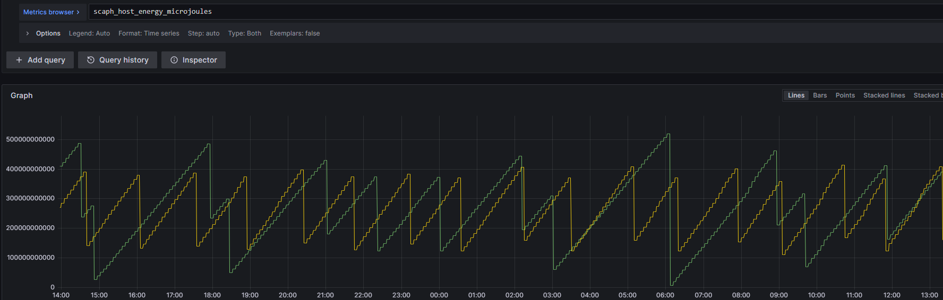
Petits bugs à éviter
Exemple : Scaphandre
Notes:
BMC grid’5000 ?
dépends du cas d’utilisation + a un impact sur l’overhead : doit pouvoir être modifiable
Sobriété : ne récupérer que ce dont on a besoin

Slide 12

Implémentation
Choix de Rust :
Bas niveau => pratique pour s’interfacer avec les interfaces qui fournissent les infos (plus efficace que d’appeler des intermédiaires comme nvidia-smi)
Haut niveau => pratique pour définir une API agréable et avancer plus rapidement
Analyse statique forte => évite les bugs (memory safety mais aussi thread safety)
Performance => optimisations LLVM, abstractions de coût zéro, contrôle sur la mémoire

Slide 13
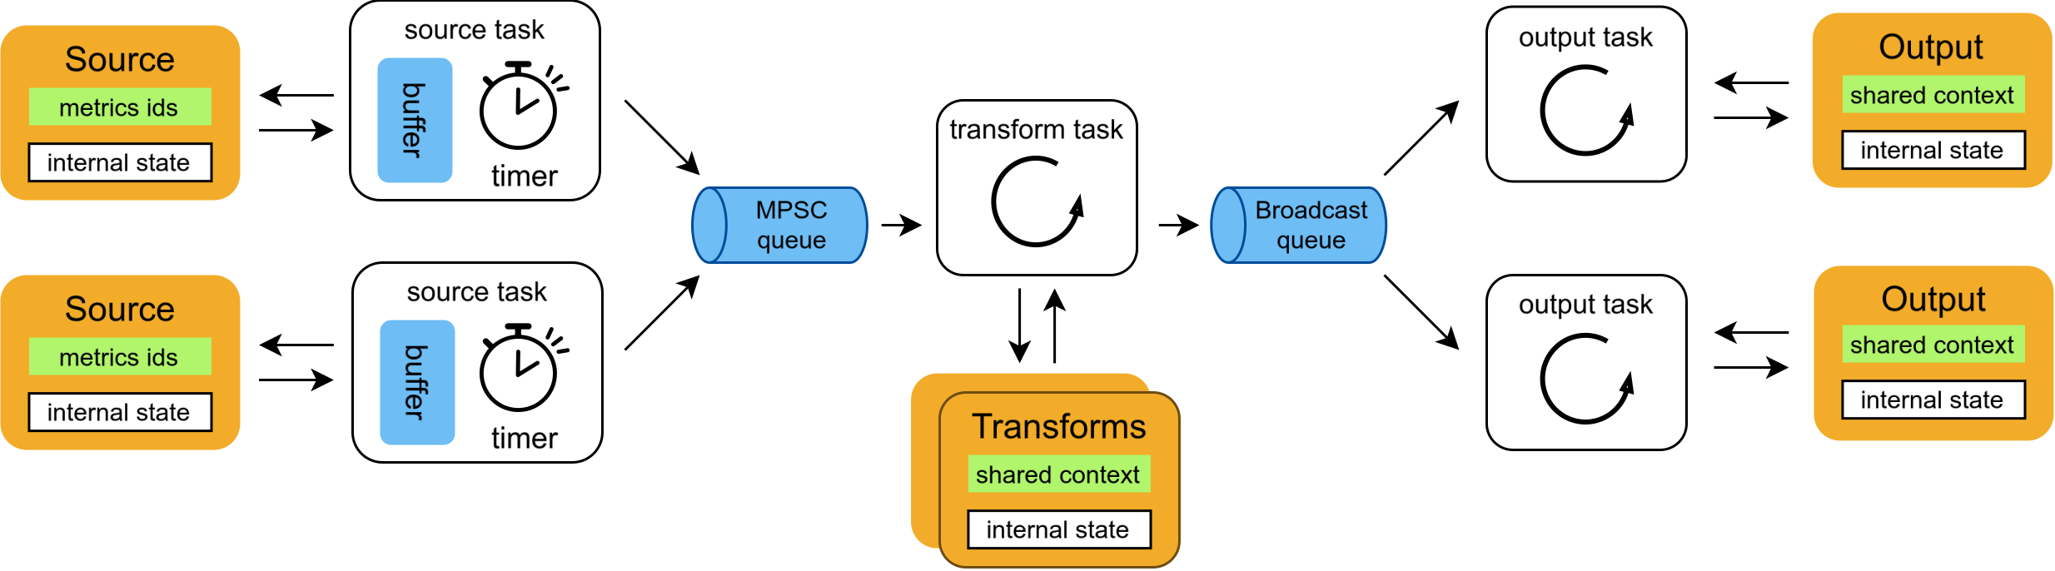
Implémentation

Slide 14
Introspection et contrôle
Interaction avec le pipeline pendant l’execution :
plugins
admins
utilisateurs
Interrogation et reconfiguration

Slide 15
Alumet répond aux contraintes
Overhead faible (cf. slides suivant)
Déviation temporelle faible, timing fiable : testé jusqu’à 10 000 Hz
Plugins indépendants et faciles à créer
Influence positivement le développeur de plugins (en cours)
Robuste à l’échelle (en cours)

Slide 16
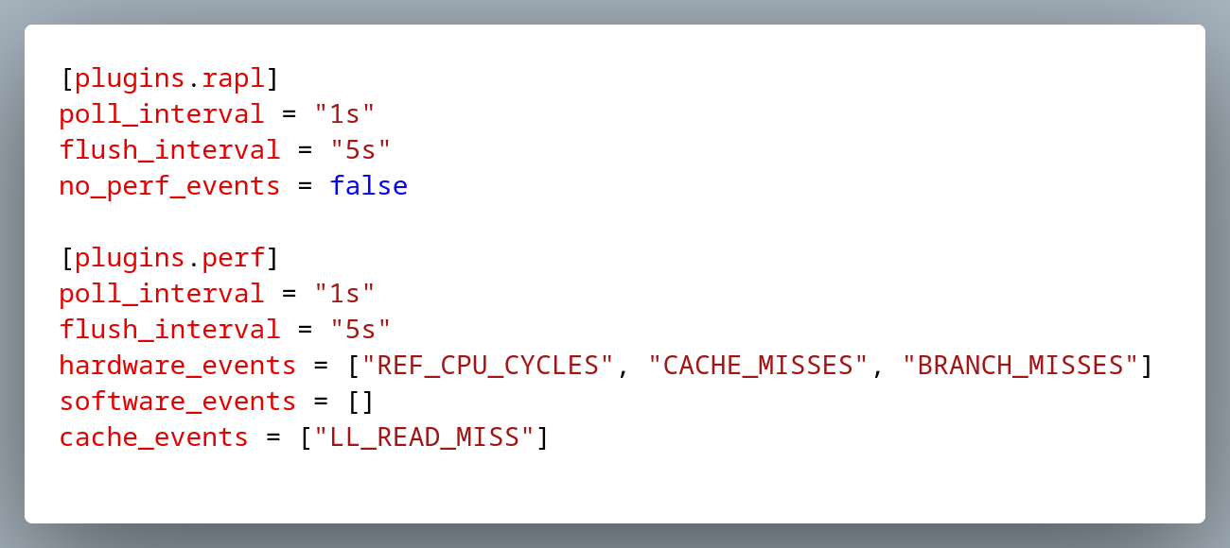
Ce qu’on peut faire avec Alumet
utilisation simple
alumet-agent —-config config.toml —-plugins rapl,csv —-output-file out.csv
out.csv

Slide 17
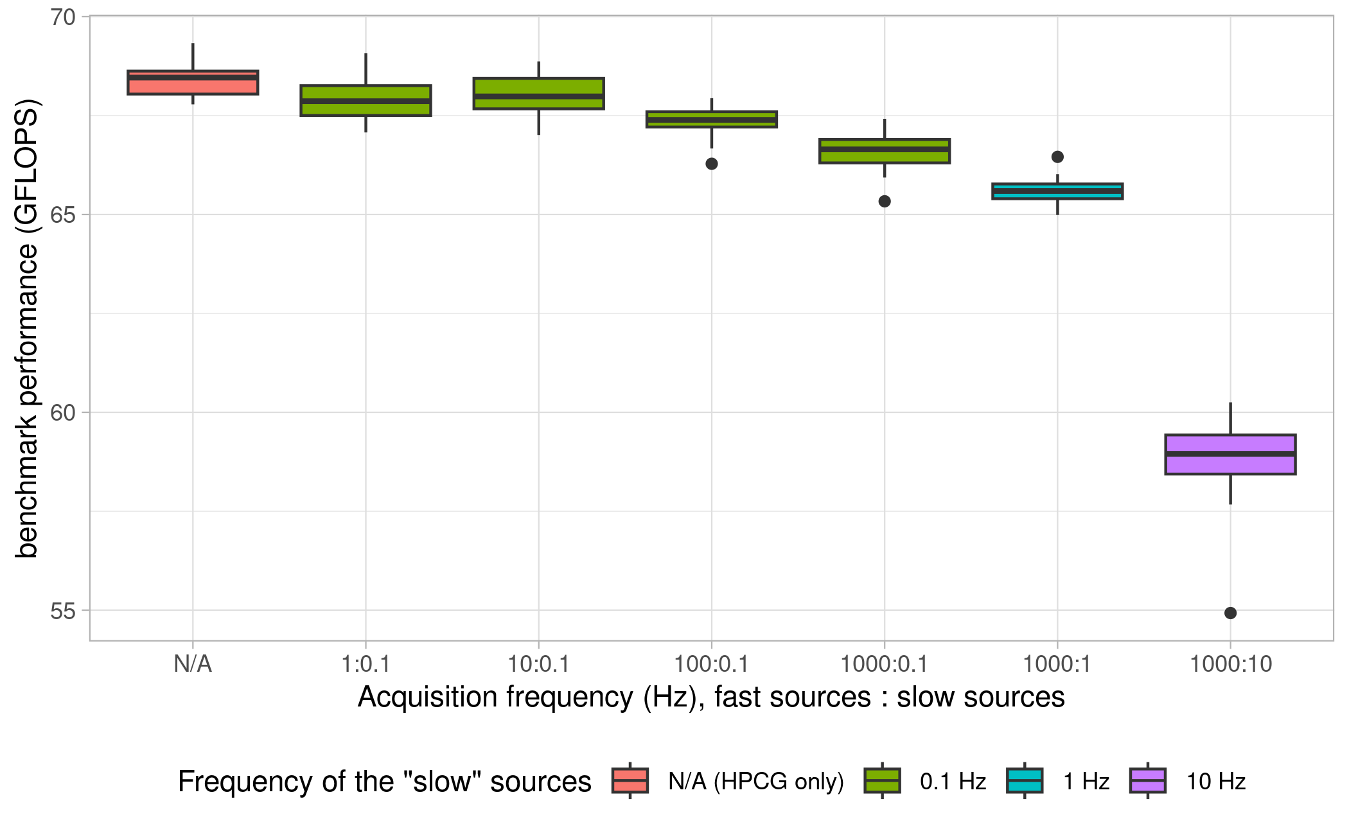
Ce qu’on peut faire avec Alumet
mesure locale haute fréquence – stress-test du pipeline,
impact sur benchmark HPC
Agent Alumet installé en local
5000 processus sur le noeud, surveillés par Alumet
plusieurs plugins activés : rapl, procfs, perf, csv
variation de la fréquence d’acquisition
contrôle séparé de deux groupes de sources : “fast” et “slow”

Slide 18
Ce qu’on peut faire avec Alumet
mesure distribuée sans Prometheus (push-based)
Lecture
Transformation
Écriture
Plugin relais
Lecture
Transformation
Écriture

Slide 19
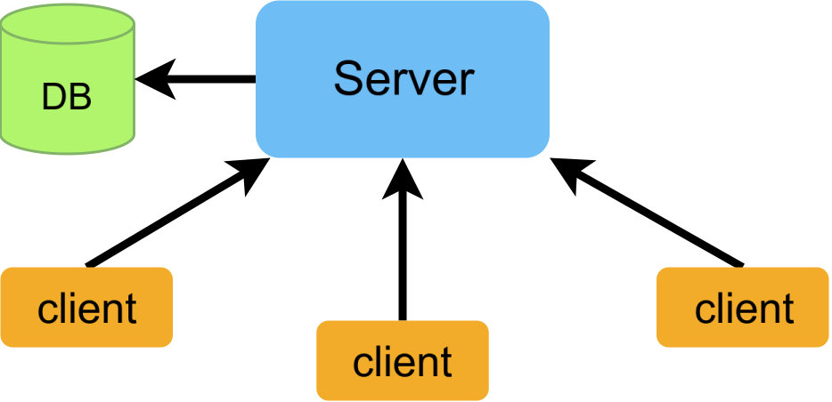
Ce qu’on peut faire avec Alumet
mesure distribuée sans Prometheus (push-based)
TCP-based binary protocol (automatically derived with a serde-based framework)

Slide 20
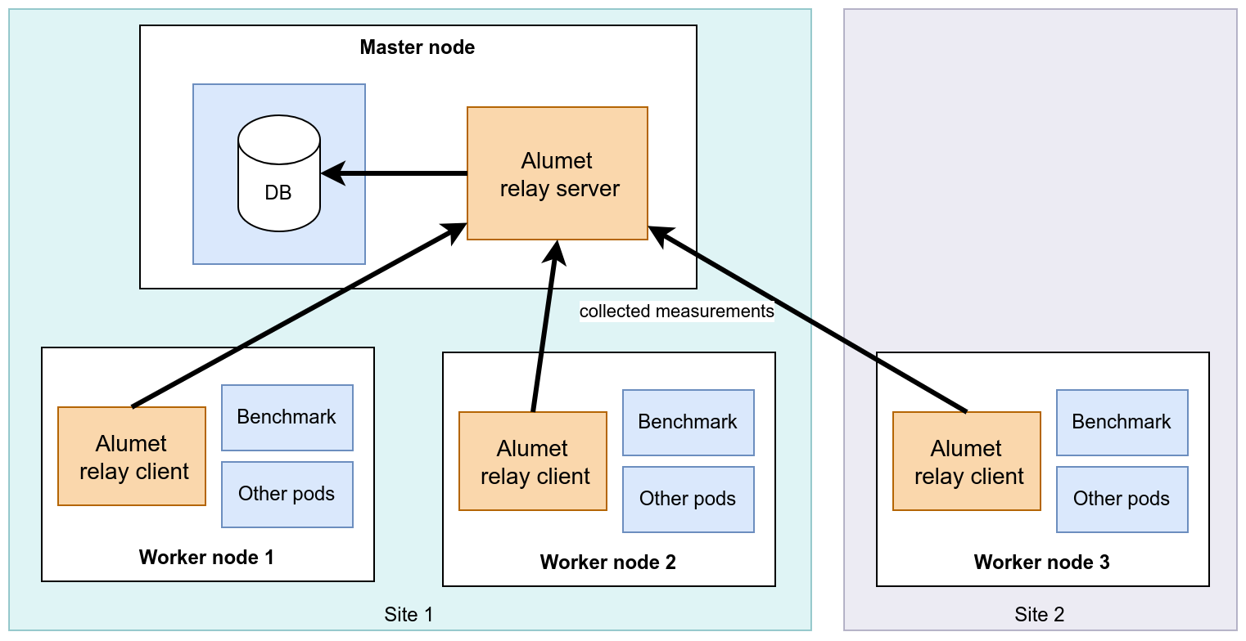
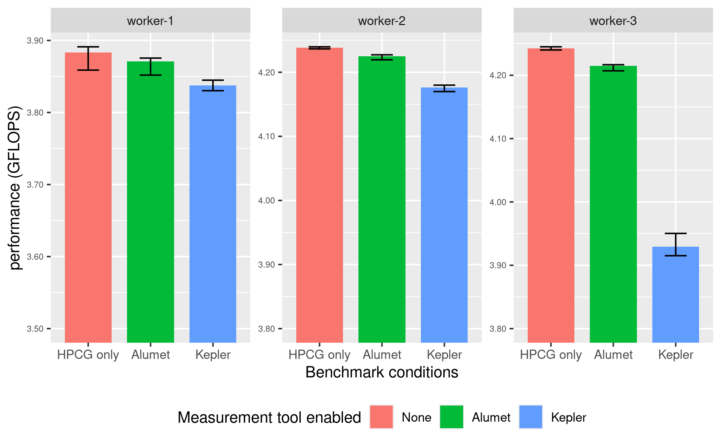
Ce qu’on peut faire avec Alumet
mesure distribuée – comparaison avec Kepler (overhead sur bench)

Slide 21
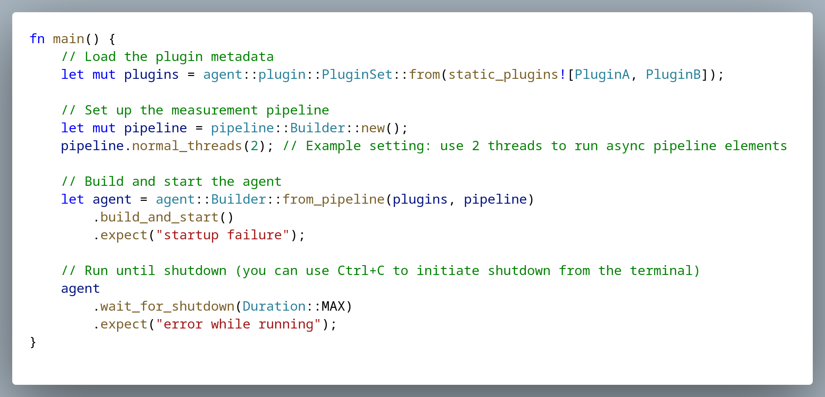
Ce qu’on peut faire avec Alumet
créez votre outil de mesure sur mesure en quelques lignes

Slide 22
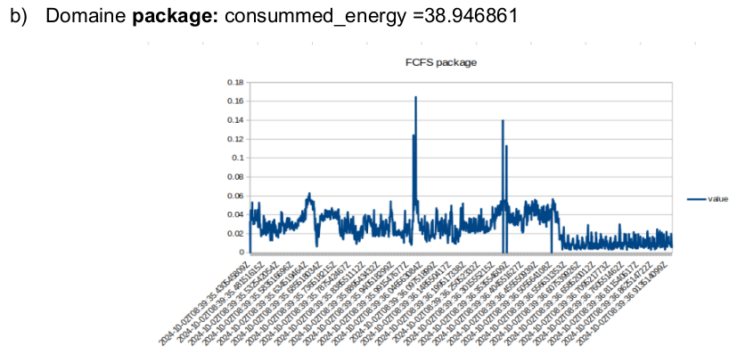
Ce qu’on peut faire avec Alumet
expérimentation en TP - 50ms entre chaque mesure

Slide 23
Ce qu’on peut faire avec Alumet
intégration dans d’autres projets
cours et formation à Grenoble-INP et à l’UGA : faire mesurer les étudiants, leur faire estimer l’empreinte d’une application, utiliser l’information pour améliorer leurs projets
projets français et européens
produit ARGOS pour les supercalculateurs Eviden : suite logicielle intégrée (collecteurs, API REST, base de données, front-end, etc.) pour le monitoring d’un datacentre, la visualisation d’indicateurs par les utilisateurs et admin, et plus

Slide 24


ALUMET
Adaptive
  configuration et reconfiguration (monitoring/profiling)
  s’adapte à votre usage grâce aux plugins (HPC, IA, ...)
Lightweight
  pipeline asynchrone en Rust
  uniquement ce dont vous avez besoin (plugins)
Unified
  1 outil pour x matériels, y modèles d’attributions et z sorties
  1 framework pour créer des outils robustes
METrics
alumet.dev
open-source !
guillaume.raffin@univ-grenoble-alpes.fr
guillaume.raffin@eviden.com

